Slide 1
Happy work place index
&
Happy work life index
กลุ่มงานบริหารทรัพยากรบุคคล
สำนักงานสาธารณสุขจังหวัดสระแก้ว

Slide 2
Happy work place index
มิติที่ 1 สุขด้วยการจัดการ
มิติที่ 5 สุขด้วยผลลัพธ์องค์กร
สุขภาวะระดับองค์กร มีแนวคิด
Happy 8
มิติที่ 2 สุขด้วยบรรยากาศ
มิติที่ 4 สุขด้วยสุขภาพกายใจ
มิติที่ 3 สุขด้วยกระบวนการสร้างสุข

Slide 3
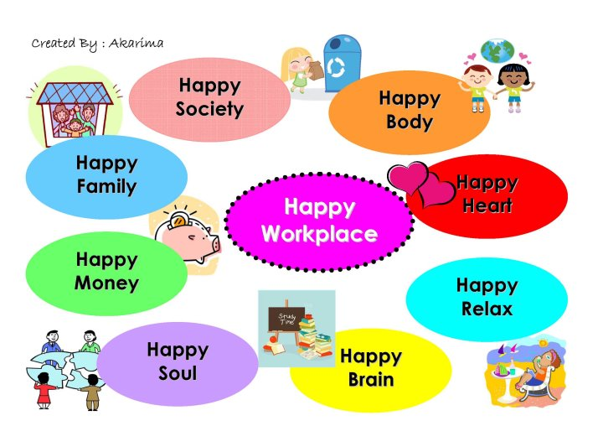
Happy work place index

Slide 4
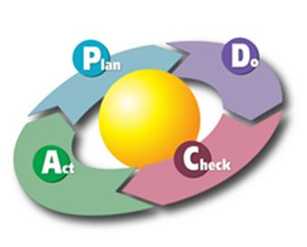
Happy work place index
1.ระบบบริหารผลตอบแทน
2.นโยบายคุ้มครองพนักงาน
3.ประเมินผลการปฏิบัติงาน
4ระบบสวัสดิการ
5.การให้รางวัล
6.กลไกพัฒนาความก้าวหน้า
มิติที่ 1 สุขด้วยการจัดการ

Slide 5
Happy work place index
1.ภาวะผู้นำองค์กร
2.ผู้บริหารเป็นต้นแบบการสร้างสุข
3.บรรยากาศในองค์กรส่งเสริมการสร้างสุข
4.ส่งเสริมสภาพแวดล้อมการทำงาน
5.สร้างเสริมความปลอดภัย
6.สร้างเสริมคุณธรรม
7.ดูแลความสุขคนในครอบครัวพนักงาน
8.พัฒนาชุมชน และสังคม รักษาสิ่งแวดล้อม
9.การช่วยพนักงานที่ทุพพลภาพ ให้กลับสู่ที่ทำงาน
มิติที่ 2 สุขด้วยบรรยากาศ

Slide 6
Happy work place index
1.คณะทำงานมีการกำกับดูนโยบาย
2.สร้างช่องทางการสื่อสารเรื่องการสร้างสุข
3.เรียนรู้การสร้างสุขในองค์กร
4.การสนับสนุนทรัพยากร
5.องค์กรให้ความสำคัญเรื่องสุขภาวะว่าเป็นทุนแบบหนึ่ง
6.การมีส่วนร่วมในกิจกรรมสร้างสุข
7.คุณภาพของกระบวนการประเมินองค์กร
มิติที่ 3 สุขด้วยกระบวนการสร้างสุข

Slide 7
Happy work place index
1.พฤติกรรมสุขภาพด้านความเสี่ยง
2.มีการกิจกรรมสร้างเสริมการมีส่วนร่วม
3.การเกิดอุบัติเหตุ เสียชีวิต
4.ร้อยละวันลาที่มีสาเหตุจากอุบัติเหตุ
5.ออกกำลังกาย
6.ร้อยละ BMI
7.ระดับความสุข
8.ระดับความพึงพอใจ
9.ระดับความเครียด
10.ระดับความรู้สึกของการเป็นเจ้าของ
11.มีระบบการดูแลบุคลากร
มิติที่ 4 สุขด้วยสุขภาพกายใจ

Slide 8
Happy work place index
1.บุคลากรมีความผูกพันในองค์กร
2.อัตราการลาออก
3.ศํกยภาพบุคลากร
4.ผลผลิตโดยรวมขององค์กร
มิติที่ 5 สุขด้วยผลลัพธ์องค์กร

Slide 9
Happy work life index
การวัดผลความรู้สึก และประสบการณ์ของคนทำงานกับองค์กร
โดยดูว่า
มีความสบายใจในที่ทำงาน มีความรัก ความผูกพัน ความภาคภูมิใจในองค์กร มั่นใจในอาชีพ รายได้ และความพึงพอใจกับความก้าวหน้าของตนเองในองค์กร

Slide 10
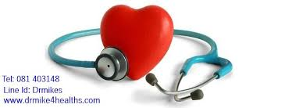
Happy work life index
ความสุขต่อสภาพแวดล้อม
ในองค์กร
การได้รับการดูแลสุขภาพ
ความพึงพอใจต่อสวัสดิการ

Slide 11
Happy work life index
ความเหมาะสมของการเลื่อนขั้น
เลื่อนตำแหน่ง ความมั่นคงในอาชีพ
การลาออกจากงาน /
เปลี่ยนสถานที่ทำงาน

Slide 12
Happy work life index
การมีส่วนรวมแสดงความคิดเห็น
ความเสี่ยงจากการทำงาน

Slide 13
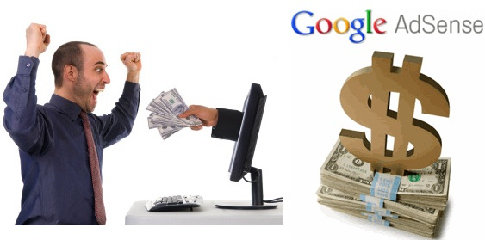
Happy work life index
* ความถูกต้องของการจ่ายค่าจ้าง * ความตรงต่อเวลาของการจ่ายค่าจ่าง

Slide 14
Happy work life index
การทำงานอย่างมีความสุข

Slide 16
Timeline กระทรวง

